Slide 1


第6章 传输层
陈剑波 13709088388
jbchen@swjtu.edu.cn

Slide 2
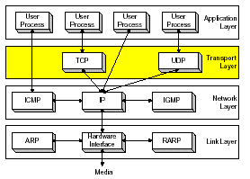
传输层
基本功能：提供端(主机）到端（主机）（进程-进程）的通信，向高层用户屏蔽通信子网的细节，提供通用的传输接口

Slide 3
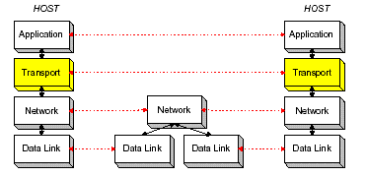
传输层所处的位置
• 传输层协议是端到端的协议
• 传输层是在主机上实现的

Slide 4
本章目的
Overview
理解传输层服务的基本原则
  复用/逆复用
  可靠的数据传输
  流量控制
  拥塞控制

Slide 5
本章主要内容
传输层服务
复用/逆复用
无连接传输: UDP
可靠数据传输的原则
面向连接的传输: TCP
  可靠传输
  流控制
  连接管理
拥塞控制

Slide 6
传输服务与协议
在不同的两个进程间提供逻辑通信
传输层协议运行于用户端系统
传输层与网络层的服务比较
  网络层: 通信子网端系统间的数据传输
  传输层: 进程间的数据传输
  传输层依赖于网络层服务，并扩展网络层服务

Slide 7
QoS 参数
连接建立时延：从传输用户提出连接请求到接收到连接证实的时间
建立连接失败可能性：在最大连接建立时延内连接未能建立的比例
吞吐量：在一段时间间隔内，每秒传送的用户数据字节数
转接时延：从源主机传输用户发出消息到目的主机传输用户接收到该消息的时间

Slide 8
Qos 参数(续)
残余差错率：丢失/出错消息占全部发送的消息的比例
保护：防止未经授权的第三方读取或修改传输的数据
优先级
恢复力：在内部故障或拥塞时，传输层自发终止连接的可能性

Slide 9
Internet传输层协议
• Internet 支持两种传输层协议
UDP – 用户数据报协议
• 面向数据报
• 不可靠, 无连接
• 简单
• 单播与多播
• 适合于少数应用,如多媒体应用
• 大量用于下列服务：网络管理(SNMP), routing (RIP),naming (DNS), etc.
TCP – 传输控制协议
• 面向流
•可靠, 面向连接
• 复杂
• 只有单播
• 适合于大多数应用:
– web (http), email (smtp), file
transfer (ftp), terminal (telnet),etc.

Slide 10
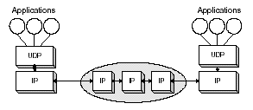
UDP – 用户数据报协议
RFC 768
• UDP 支持不可靠的数据传输
• UDP 只是把端到端的IP数据报服务扩展到应用到应用的服务
• 主要增加了主机上的复用和逆复用

Slide 11
复用 / 逆复用
复用:从多个应用进程收集数据, 通过报头来封装
逆复用: 把收到的数据段送给正确的应用层进程

Slide 12
复用 / 逆复用
32 bits
复用 / 逆复用:
基于接收者和发送者的端口号和IP地址
  每个分段都有源, 目的端口号
  常见网络应用：众所周知的端口号（1~1023）
  自由端口号（1024~2¹⁶）
源端口 #
目的端口 #
其它头域
数据
(message)
TCP/UDP 报文段格式

Slide 13

复用 / 逆复用
多路复用一个端口
Web client
host C
source port: x
dest. port: 23
host A
server B
source port:23
dest. port: x
Source IP: C
Dest IP: B
source port: y
dest. port: 80
Source IP: C
Dest IP: B
source port: x
dest. port: 80
port use: simple telnet app
Source IP: A
Dest IP: B
source port: x
dest. port: 80
Web
server B
Web client
host A
port use: Web 服务器

Slide 14
端口号（十进制）
关键字
协议
1
TCPNUX
TCP端口服务多路复用
5
RJE
远程作业录入
7
ECH
回显协议
13
DAYTIME
日、时间协议
37
TIME
时间协议
20
FTP-DATA
文件传输协议（数据）
众所周知端口号
21
FTP-CONTROL
文件传输协议（控制）
69
TFTP
简单文件传输协议
23
TELNET
远程终端协议
25
SMTP
简单邮件传递协议
109
POP2
邮局协议2
110
POP3
邮局协议3
143
IMAP
因特网邮件访问协议
42
NAMESERVER
主机名字服务
49
LOGIN
登录主机协议
53
DOMAIN
域名服务器
66
SQL*NET
ORACLE SQL*NET
67
BOOTPS
BOOTP SERVER
68
BOOTPC
BOOTP CLIENT
70
GOPHER
79
FINGER
80
HTTP
102
ISO-ISAP
ISO 传输服务访问点
119
NNTP
网络新闻传送协议
144
NEWS
网络新闻
137
NETBIOS-NS
NETBIOS 名字服务
138
NETBIOS-DGM
NETBIOS 数据报服务
139
NETBIOS-SSN
NETBIOS 会话服务
161
SNMP
简单网络管理协议
162
SNMP-TRAP
SNMP 陷阱报文
163
CMIP-MANAGER
CMIP/TCP 管理者
164
CMIP-AGENT
CMIP/TCP 代理
179
BGP
边界网关协议
213
IPX
网间报文交换
520
RIP
路由信息协议
540
UUCP
UNIX UNIX COPY

Slide 15
TCP: 概述
端到端通信
  一个发送者, 一个接收者
可靠, 有序的字节流
  No “message boundaries”
  但是TCP 在传输中可以把数据流分段
管道 (窗口)流控
  窗口大小由接收者和网络决定
  发送 与接收缓冲

Slide 16
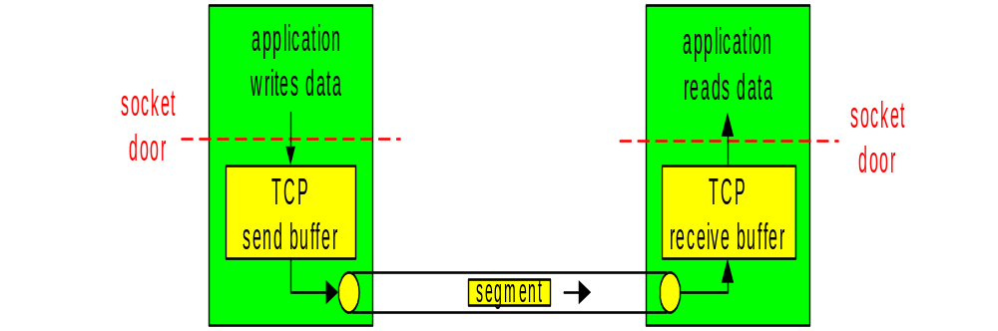
TCP: 概述
1. read 40 bytes
2. read 40 bytes
3. read 40 bytes
(SAP)
(SAP)
1. write 100 bytes
2. write 20 bytes
•相对于上层，TCP 把数据流当作字节的序列，并不识别字节间的分界
•相对于下层，TCP 按块处理数据, 即分段.
• 因此: 高层不了解分段的起始与结尾

Slide 17
TCP: 概述
全双工数据
  连接上的双向数据流
  MSS: 最大数据段大小Max Size of Seg
面向连接
  通过握手 (交换控制信息) 在数据交换前初始化发送者和接收者的状态（参数）
流控与拥塞控制
  发送者发出的数据不至于淹没接收者甚至整个网络

Slide 18
TCP
概述
连接管理
TCP中的数据传输
流控与阻塞控制

Slide 19
TCP 序列号和确认码 (I)
序列号:
  报文段中第一个字节的序号
确认号:
  另一方准备接收的分组的序列号
  累计确认
13450
14950
16050
17550
packet 8
packet 9
packet 10

Slide 20
TCP Seq. #’s and ACKs (II)20201207
Host A
Host B
User
types
‘C’
Seq=42, ACK=79, data = ‘C’
host ACKs
receipt of
‘C’, echoes
back ‘C’
Seq=79, ACK=43, data = ‘C’
host ACKs
receipt
of echoed
‘C’
Seq=43, ACK=80
simple telnet scenario（简单TELNET情形）

Slide 21
TCP
概述
连接管理
TCP的数据传输
流控与阻塞控制
错误控制 (Timer)

Slide 22
TCP连接管理
• 建立 一个TCP 连接
• 关闭一个 TCP 连接

Slide 23
TCP 连接建立
客户机(发起者)
服务器
SYN, SeqNum = x
SYN and ACK, SeqNum = y and Ack = x + 1
ACK, Ack = y + 1
通过三次握手建立一个TCP连接
  目的: 协商一些参数，如: 双方的初始序列号、分段大小等

Slide 24
三次握手
TCP 连接建立: 即使在报文丢失、重复和延迟的情况下，通过三次握手均能可靠地建立一个TCP连接

Slide 25
TCP 连接释放
发送者
接收者
FIN
FIN-ACK
发送数据
Data ack
FIN
FIN-ACK
通过三次握手释放一个TCP连接

Slide 26
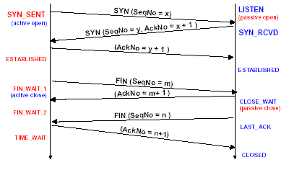
正常的TCP生命周期

Slide 27
复位TCP连接
• 通过设置RST标志来复位TCP连接
• 设置 RST 标志的时机?
– 连接请求到达时，服务方端口没有相应的进程处理
– 出现严重错误时，终止TCP连接
注：复位TCP连接是无条件的，双方必须立即执行，丢弃未完成的数据，释放TCP资源

Slide 28
TCP
概述
报文格式
连接管理
TCP的数据传输
数据流控制和拥塞控制

Slide 29
交互式与海量数据
TCP 能用于下列应用
海量数据传输 - ftp, mail, http
交互式数据传输 - telnet, rlogin
TCP试探性地处理各种应用.

Slide 30
TCP
概述
报文格式
连接管理
TCP的数据传输
流控与拥塞控制

Slide 31
流控与阻塞控制
• Flow Control: 怎样防止发送方发送的数据量超出接收方的接受能力？
• Congestion Control: 怎样防止发送方使网络超载

Slide 32
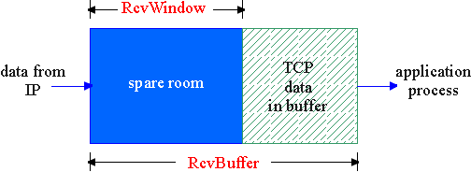
TCP流控
流控
接收方: 明确通知发送方空闲缓存空间
  TCP报文段中的接收窗口域
发送方: 保持已发送但未确认的数据少于当前的接收窗口
发送方传输数据不
能太多太快以致于
淹没接收方的缓存
RcvBuffer = size or TCP Receive Buffer
RcvWindow = amount of spare room in Buffer
接收方缓存

Slide 33
拥塞问题
问题: 对资源的需求超过了可用资源（ μ< λ)
λ₁
μ₁
需求
可用容量
λ
μ
μ_{n}
λ_{n}

Slide 34
拥塞: A Close-up View
丢弃报文
轻度拥塞
完全拥塞
轻度拥塞 – 该点后
  吞吐量增长缓慢
  延迟增加加快
完全拥塞 – 该点后
  吞吐量快速下降直至零 (拥塞崩溃)
  无穷大延迟
吞吐量
拥塞崩溃
负载
延迟
负载

Slide 35
拥塞控制与拥塞避免
阻塞控制的目标
  控制在悬崖（ cliff ）的左边
阻塞避免的目标
  控制在拐点（ knee ）的左边
悬崖的右边:
  由于拥塞导致崩溃
knee
cliff
Throughput
congestion
collapse
Load

Slide 36
拥塞检测
发生报文丢失时表示发生了拥塞，TCP 发送方通过以下方式检测丢包
传输定时器超时
收到重复的ACK
Packet
Src
Dst
Drop
Ack
Timeout! No Ack = Congestion!

Slide 37
TCP 拥塞控制
• TCP 拥塞控制机制. 由发送方实现
• 发送方的发送窗口大小设置如下:
发送窗口 = MIN (流控窗口, 拥塞窗口)
其中
• 流控窗口：由接收方通报
• 拥塞窗口：根据网络的反馈来调整

Slide 38
慢启动
慢启动：快速增加拥塞窗口
• 初值:
– cwnd = MSS bytes (=1 segment)
• 每收到一个确认就把cwnd 翻倍 (cwnd++).
直到发生拥塞（出现报文丢失），进入拥塞避免工作状态。

Slide 39
慢启动的例子
cwnd = 1
segment 1
阻塞窗口的尺寸增加得很迅速（指数增长）
ACK for segment 1
cwnd = 2
segment 2
segment 3
ACK for segments 2 + 3
cwnd = 4
segment 4
segment 5
segment 6
segment 7
ACK for segments 4+5+6+7
cwnd = 8

Slide 40
拥塞避免
目标: 通过慢慢增加拥塞窗口的大小，保持工作在完全拥塞点（cliff)的左边:
如何实现?
  Additive increase: 从一个较粗的估计值 (ssthresh)开始, 缓慢增加cwnd以探测额外的可用带宽
  Multicative decrease: 一旦发现丢失报文(拥塞发生)立即将拥塞窗口的大小减半.

Slide 41
The big picture(整体图）
窗口
超时
拥塞避免
慢启动
时间

Slide 42
Summary
传输层问题
UDP
TCP
可靠数据传输
流控与拥塞控制

